Slide 1

Databases ER 모델을 사용한 데이터 모델링
한국공학대학교
게임공학과
장 지 웅

Slide 2

Contents
Contents
I
데이타베이스 설계의 개요
II
ER 모델의 개념
III
ER 다이어그램

Slide 3
데이타베이스 설계
조직체의 운영과 목적을 지원하기 위해
데이터베이스를 생성하는 과정
모든 주요 응용과 사용자들이 요구하는
데이터, 데이터 간의 관계를 표현하는 것

Slide 4
데이타베이스 설계의 요구사항
데이터의 모든 측면을 표현
올바른
데이타베이스 설계
중복 최소화
효율적 접근
데이터 무결성
일관성 및 이해 용이

Slide 5
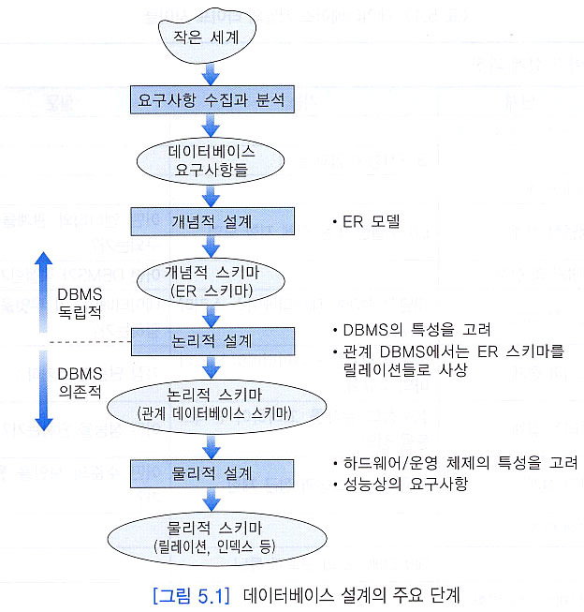
데이타베이스 설계의 주요단계

Slide 6
ER모델
실세계를 엔티티, 애트리뷰트, 엔티티들 간의 관계로 표현함
고도의 추상화
강한 표현력
ER모델
이해 용이

Slide 7
ER 모델의 요소
독립적으로 존재하면서 고유하게 식별이 가능한 객체
예) 학생, 학과, 교과목
엔티티
(Entity)
엔티티를 구성하는 속성
예) 이름, 학번, 위치, 강사
관계
(Relationship)
애트리뷰트
(Attribute)
두개 이상의 엔티티들을 연관짓는 것
예) 수강, 소속

Slide 8
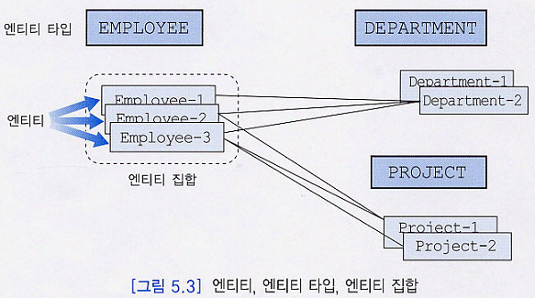

Slide 9
엔티티 타입과 엔티티
CAR
Registration(RegistrationNumber, State), VehicleID, Make, Model, Year, (Color)
car₁
((ABC 123, TEXAS), TK629, Ford Mustang, convertible, 1999, (red, black))
car₂
((ABC 123, NEW YORK), WP9872, Nissan 300ZX, 2-door, 2002, (blue))
car₃
((VSY 720, TEXAS), TD729, Buick LeSabre, 4-door, 2003, (white, blue))
…

Slide 10


애트리뷰트
애트리뷰트
엔티티의 구성 요소
한 애트리뷰트가 가질 수있는 모든 값들의 집합
예) “성별”애트리뷰트의 도메인 : 남, 여
도메인

Slide 11
애트리뷰트의 종류
단순
단일값
저장된
애트리뷰트
유도된
다치
복합

Slide 12
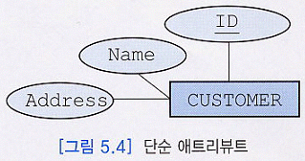
단순 애트리뷰트
더 이상 다른 애트리뷰트로 나눌 수 없는 애트리뷰트
ER 다이어그램에서 실선 타원으로 표현함
대부분의 애트리뷰트는 단순 애트리뷰트

Slide 13
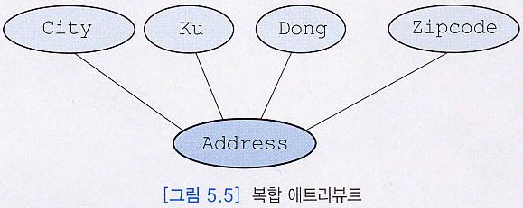
복합 애트리뷰트
두 개 이상의 애트리뷰트로 이루어진 애트리뷰트
동일한 엔티티 타입이나 관계 타입에 속하는 애트리뷰트들 중에서 밀접하게 연관된 것을 모아놓은 것

Slide 14
단순 vs 복합
City
Ku
Dong
ID
Name
Address
ID
Name
Address
CUSTOMER
CUSTOMER
?
Address는 단순으로? 아니면 복합으로?

Slide 15
단일값 애트리뷰트
각 엔티티마다 하나의 값을 갖는 애트리뷰트
예: 사원의 사원번호 애트리뷰트는 어떤 사원도 두 개 이상의 사원번호를 갖지 않으므로 단일 값 애트리뷰트
단일 값 애트리뷰트는 ER 다이어그램에서 단순 애트리뷰트와 동일하게 표현됨

Slide 16
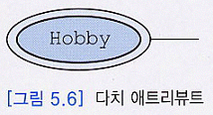
다치 애트리뷰트
각 엔티티마다 여러 개의 값을 가질 수 있는 애트리뷰트
ER 다이어그램에서 이중선 타원으로 표현함

Slide 17
단일값 vs 다치
ID
Name
Address
ID
Name
Address
CUSTOMER
CUSTOMER
?
Name은 단일값으로? 아니면 다치로?

Slide 18
저장된 애트리뷰트
다른 애트리뷰트와 독립적으로 존재하는 애트리뷰트
ER 다이어그램에서 단순 애트리뷰트와 동일하게 표현됨
대부분의 애트리뷰트는 저장된 애트리뷰트
예: 사원 엔티티 타입에서 사원이름, 급여는 다른 애트리뷰트와 독립적으로 존재함

Slide 19
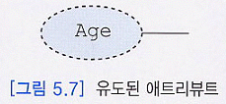
유도된 애트리뷰트
다른 애트리뷰트의 값으로부터 얻어진 애트리뷰트
ER 다이어그램에서 점선 타원으로 표현함

Slide 20
저장된 vs 유도된
ID
Name
Address
ID
Name
Address
CUSTOMER
Age
CUSTOMER
Age
?
Age는 저장된으로? 아니면 유도된으로?

Slide 21
키 애트리뷰트
한 엔티티 타입에서 각 엔티티가 유일한 값을 가지는 애트리뷰트
예) 학생 엔티티의 학번
키 애트리뷰트는 복합 애트리뷰트일 수도 있다.
엔티티 타입은 한 개 이상의 키를 가질 수 있다.
학생 엔티티의 키는 학번, 또는 (이름, 주소)
ER 다이어그램에서 기본 키에 속하는 애트리뷰트는 밑줄을 그어 표시함

Slide 22
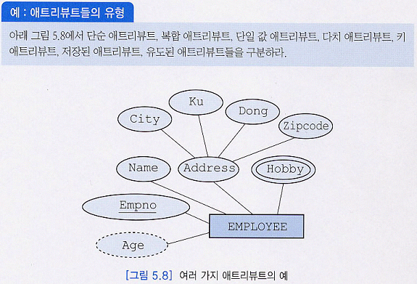

Slide 23
엔티티 타입의 종류
강한 엔티티 타입
독자적으로 존재
독자적인 키 애트리뷰트를가짐
실선 직사각형으로 표현
약한 엔티티 타입
독자적인 키 애트리뷰트가 없음
특정 강한 엔티티 타입에 속함
예) 부양가족
- 두줄 실선 직사각형으로 표현

Slide 24
관계와 관계타입
관계 : 두 개 이상의 엔티티들을 특정한 의미로 연관짓는 것
예) EMPLOYEE John Smith는 ProductX PROJECT를 위해 일한다.
EMPLOYEE Franklin Wong은 Research DEPARTMENT를 관리한다
관계 타입: 동일한 의미를 가진 관계들의 틀
예) EMPLOYEE들과 PROJECT들이 참여하는 WORKS_ON 관계 타입
EMPLOYEE들과 DEPARTMENT들이 참여하는 MANAGES 관계 타입

Slide 25
관계타입에 대한 제약조건
카디날리티 제약조건
최대카디날리티
1:1, 1:N, N:1, N:M
최소 카디날리티
0 : 선택적 참여
1이상: 의무적 참여, 존재종속
참여 제약조건
- 엔티티 타입의 모든 엔티티가 관계에 참여해야 하는가 여부

Slide 26
N:1 관계
EMPLOYEE
WORKS_FOR
DEPARTMENT
e_{1 }
e_{2 }
e_{3 }
e_{4 }
e_{5 }
e_{6 }
e_{7 }
r₁
r₂
r₃
r₄
r₅
r₆
r₇
● d₁
● d₂
● d₃

Slide 27
M:N 관계
EMPLOYEE
WORKS_ON
PROJECT
e_{1 }
e_{2 }
e_{3 }
e_{4 }
e_{5 }
e_{6 }
e_{7 }
r₉
r₁
r₂
r₃
r₄
r₅
r₆
r₇
● p₁
● p₂
● p₃
r₈

Slide 28
순환적 관계 타입
한 개의 엔티티 타입이 어떤 관계 타입에 서로 다른 역할로 중복 참여하는 것
예) EMPLOYEE (감독자 또는 상사의 역할로)와 EMPLOYEE (부하 또는 근로자의 역할로) 간의 SUPERVISION 관계
ER 다이어그램에서는 참여를 구분하기 위해 역할 이름을 표기한다.

Slide 29
순환적 관계 타입의 예
e_{1 }
e_{2 }
e_{3 }
e_{4 }
e_{5 }
e_{6 }
e_{7 }
r₁
r₂
r₃
r₄
r₅
r₆
2
1
1
2
2
1
2
1
1
2
1
2
EMPLOYEE
SUPERVISION

Slide 30
ER 스키마를 위한 ER 다이어그램 표기법
ENTITY TYPE
WEAK ENTITY TYPE
RELATIONSHIP TYPE
IDENTIFYING RELATIONSHIP TYPE
ATTRIBUTE
KEY ATTRIBUTE
MULTIVALUED ATTRIBUTE
COMPOSITE ATTRIBUTE
DERIVED ATTRIBUTE
TOTAL PARTICIPATION OF E2 IN R
CARDINALITY RATIO 1:N FOR E1:E2 IN R
STRUCTURAL CONSTRAINT (min, max) ON
PARTICIPATION OF E IN R
Symbol
E₁
R
E₂
E₁
R
N
E₂
R
(min,max)
E

Slide 31
예제 데이타베이스
회사(Company)의 데이타베이스 요구사항 (설명을 위해 간략화 됨)
회사는 여러 부서(DEPARTMENT)들로 구성. 각 부서는 부서명(name), 번호(number), 부서장을 가진다. 부서장의 부임 날짜(start date)도 유지한다.
한 부서는 여러 개의 프로젝트(PROJECT)들을 관리한다. 각 프로젝트는 이름(name)과 번호(number)를 가지며 한 곳(location)에 위치한다.
각 사원(EMPLOYEE)의 주민등록번호(social security number), 주소(address), 월급(salary), 성별(sex), 생년월일(birthdate)을 저장한다. 각 사원은 한 부서에서 근무하며(works for) 여러 프로젝트에 관여한다(work on). 각 사원이 각 프로젝트를 위해 주당 근무 시간을 저장한다. 또한, 각 직원의 직속 상사(direct supervisor)도 유지한다.
각 사원은 여러 명의 부양가족(DEPENDENT)들을 가진다. 각 부양가족에 대해 이름(name), 성별(sex), 생년월일(birthdate), 직원과의 관계(relationship)를 저장한다.

Slide 32
이제 ER 다이어그램을 그려봅시다.

